Slide 1
LOOPBAAN, VITALITEIT, DUURZAAM INZETBAAR
Geen examenstof

Slide 2
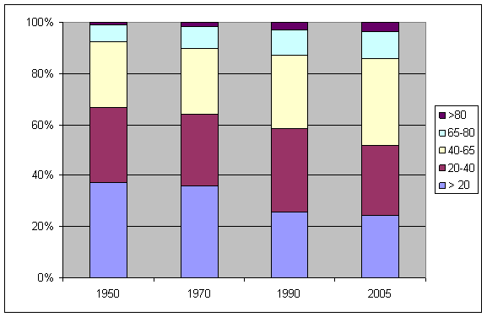
Loopbaan……
Situatie : ( gegevens van CBS / TNO )
In 2007 : gem. leeftijd pensioen 62 jaar
In 2010 : gem. leeftijd pensioen 62,7 jaar
In 2008 : levensverwachting vrouw 82,3 jaar /man 78,3 jaar
Beroepsbevolking daalt van 8,3 miljoen naar 7 miljoen in 2040.

Slide 3
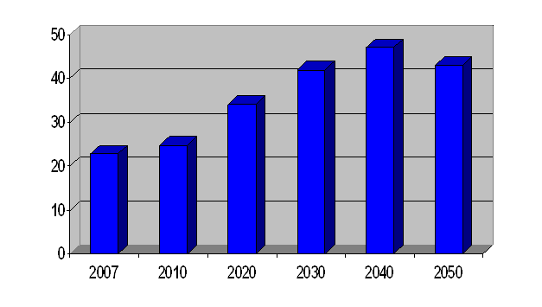
Loopbaan……
We vergrijzen heel hard :
( aantal 65+ per 100 mensen van 20-64 )

Slide 4
Loopbaan……
Probleem bestaat dus uit twee op zichzelf losse vraagstukken:
Hoe zorgen we ervoor dat er straks voldoende werknemers zijn.
Hoe kunnen we de grote groep ouderen betalen ( pensioen / zorg )
Het antwoord is …….
Meer mensen moeten langer in het arbeidsproces werkzaam zijn.
De arbeidsparticipatie van ouderen neemt toe, maar is nog altijd laag.
MAATREGELEN :
Sterkere focus op re-integratie ( eerder signaleren / Wetgeving )
Aandacht voor de “onderkant” van de markt ( participatie lager opgeleiden )
Pensioenleeftijd omhoog.
HOE HOUDEN WE DIT VOL????

Slide 5
Loopbaan……
WANT…..
Het gaat niet alleen om langer werken, maar ook de omgeving / eisen veranderen :
Technologische veranderingen gaan snel.
Kennis is belangrijk, maar is snel verouderd.
Zekerheden van “vroeger’ vallen weg.
De generatiekloof valt meer op.
We willen niet alleen werken ( arbeidsethos ).
De generatie Z is ict gebruiker / shopt / ziet kansen / ….
……………………………………..

Slide 6
Loopbaan……
Wat achtergronden ……
De loopbaan van een mens :
Periode 1
Net van school, heeft allerlei ideeën, is creatief.
Werk vooral gericht op inwerken ( routines ).
Begrijpt waarom zaken gaan zoals ze gaan bij dit bedrijf.
Luistert naar gezag ( let op is niet macht! )
Is kritisch volger.
Risico :
Desillusie
Heel veel uren maken, omdat “ze” het nieuwe (ict) begrijpen

Slide 7
Loopbaan……
Wat achtergronden ……
De loopbaan van een mens :
Periode 2
Gaat de diepte in met het werk ( specialistischer )
Aansturing minder nodig / wenselijk
Bouwt een reputatie op
Intern sterk netwerk
Risico :
Moeite met loslaten
Vakspecialist, valt terug op aangeleerde routines

Slide 8
Loopbaan……
Wat achtergronden ……
De loopbaan van een mens :
Periode 3
Krijgt zicht op gehele organisatie
Gaat anderen aansturen
Neemt de rol van mentor
Externe gerichtheid
Leert zichzelf kennen
Risico :
Stuurt op inhoud
Geen coach

Slide 9
Loopbaan……
Wat achtergronden ……
De loopbaan van een mens :
Periode 4
Stuurt de organisatie
Visie gericht
Heeft de middelen ( en daarmee de sturing in handen )
Vertegenwoordiger van de organisatie
Risico :
Externe gerichtheid, geen zicht op interen ontwikkelingen
Wil zijn gedrag terug zien bij andere leidinggevende

Slide 10
Loopbaan……
motivatie
Leeftijd / fasen

Slide 11
Loopbaan……
Wat achtergronden ……
Het blijven “hangen” in een periode betekent :
Frustratie / demotivatie medewerkers ( risico op uitval )
Bijdrage aan de uitvoering van de organisatie neemt af ( je levert voor het bedrijf minder op )
Verlies van arbeid.

Slide 12
Loopbaan……
Wat zie je in de dagelijkse gang van zaken.
Mensen die blijven hangen :
Doen steeds hetzelfde werk. Blijven in hun “comfort zone”.
Blijven in hetzelfde netwerk hangen ( steeds dezelfde collega’s met dezelfde verhalen )
Vallen terug op ervaringen. Merken dat hun kennis/methoden niet meer past bij het nu.
Merken dat er zaken gevraagd worden die ze geestelijk of fysiek niet meer aan kan.

Slide 13
Loopbaan……
Wat betekent dit …..
Mensen doorlopen fases in hun loopbaan.
Elke fase moet voldoende diepgang hebben
Je moet dit proces zelf regelen. Je moet zelf bouwen aan je competentie (POP). Werkgever faciliteert, is zich bewust van het proces.
Kernwaarden in de organisatie zijn leidend. Hier ligt het antwoord op gedrag. Structuur biedt geen antwoord hierop!
Steeds meer ontstaan er netwerkorganisaties. De netwerkorganisatie kent een structuur waarin je mensen makkelijk kan overslaan. “Het” loopt niet meer via de oude paden. ( ik mail je wel direct…. )
In je functie kan je doorgroeien. Het gaat niet altijd om een hogere positie ( meer geld ), maar om verbreding in je eigen functie. LET OP: FUNCTIEDIFFERENTIATIE ( binnen functies verschillende waardering )

Slide 14
Loopbaan……
Wat kan je doen…
Signalen ( in gesprek blijven met elkaar )
Begrijpen dat er perioden zijn in loopbaan
Zoek uitdagingen in variatie werk ( functiedifferentiatie )
Maak duidelijk dat medewerker een belangrijke rol heeft in zijn eigen competentie ontwikkeling.
Bekijk het ook eens anders….. ( de medewerker die niet wil, wil wellicht meer dan je denkt ( zoek waar het probleem zit )).
Regel vitaliteit in………
Bedenk dat het werken met jaarcontracten verstorend kan werken op de “diepgang” per periode. Medewerker wordt hierin steeds belangrijker.
Waardeer medewerkers en zorg dat je de successen viert.

Slide 15
Loopbaan……
HOE :
Vanuit personeelsbeleid kan je de instrumenten inzetten :
Functievorming : Maak functies breed / diepgang
Personeelsplanning : Ken de competenties van de medewerkers en weet wat je als organisatie wil ( DOELEN )
Functiewaardering : Perioden en eisen meenemen in waardering
Introductie : Uitgebreid aandacht besteden, oog op nu en straks…
Werving / selectie : besef van de perioden, selecteren op basis van perioden.
Loopbaanplanning : Bespreken met medewerkers, koppelen met doelen.
Scholing : gericht op de afspraak in kader van loopbaan
Beoordelen : zowel beoordeling als functioneringsgesprekken
Werkoverleg : In team met elkaar bespreken
Beloning : differentiatie / verdieping waarderen

